Slide 1
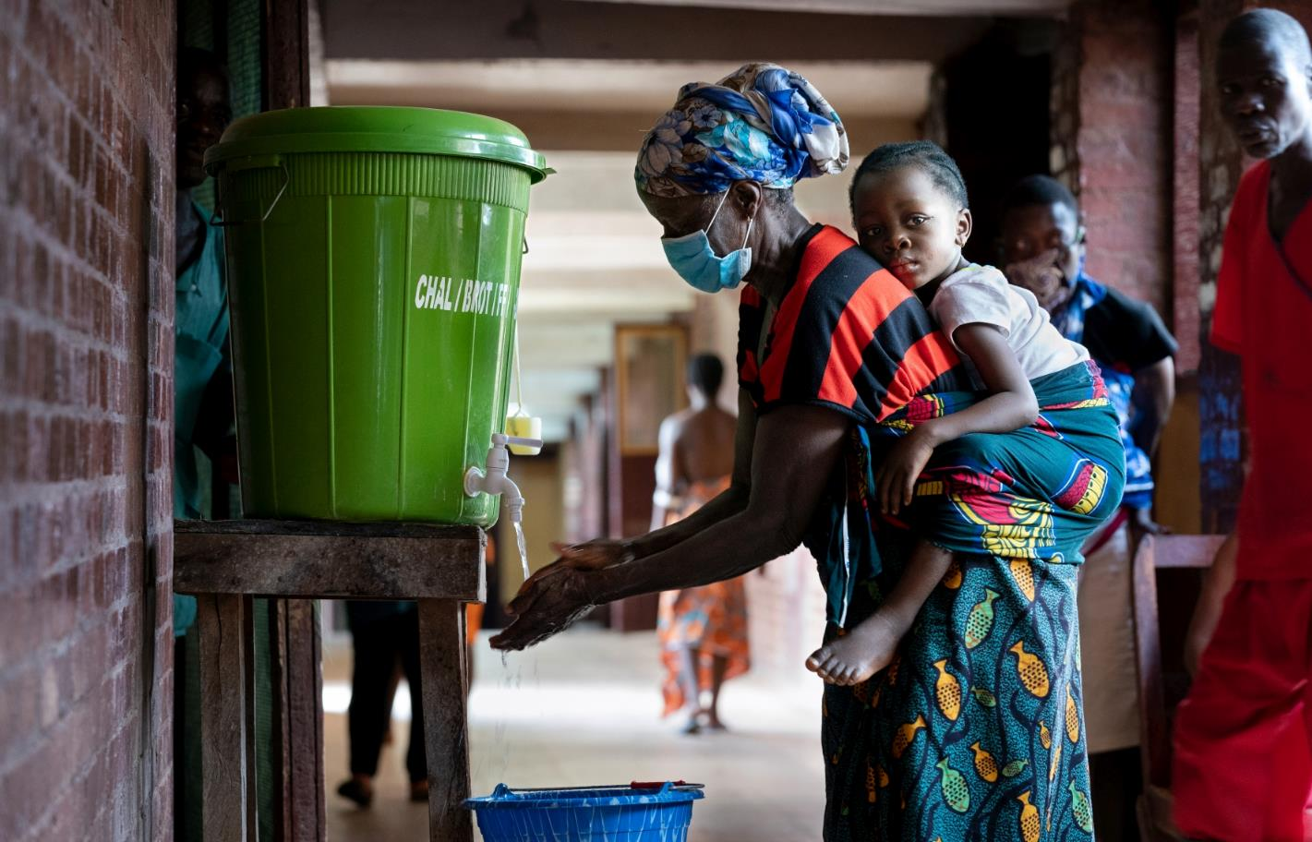
Liberia
Keine Chance für Corona
Notes:
1

Slide 2
Liberia
Liberia Deutschland
Fläche in km² 111.369 357.022
Bevölkerung in Millionen 5,2 79,9
Mittleres Alter in Jahren 18,0 47,8
Lebenserwartung in Jahren 65,1 81,3
Kinder pro Frau im Durchschnitt 4,8 1,5
Ärztedichte in Ärzt:innen/10.000 Einw. 0,4 43
Anteil untergewichtiger Kinder in % 10,9 0,5
Analphabetenrate in % 51,7 k. A.
Stromanschlussquote in % 12,0 100
CO2-Ausstoß pro Kopf in Tonnen 0,2 10,6
Bruttosozialprodukt in $/Kopf 1.428 53.919
Quelle: CIA World Factbook (2021)
LIBERIA
GUINEA
SIERRA
LEONE
Busie
ELFENBEINKÜSTE
Monrovia
LIBERIA
Notes:
2

Slide 3
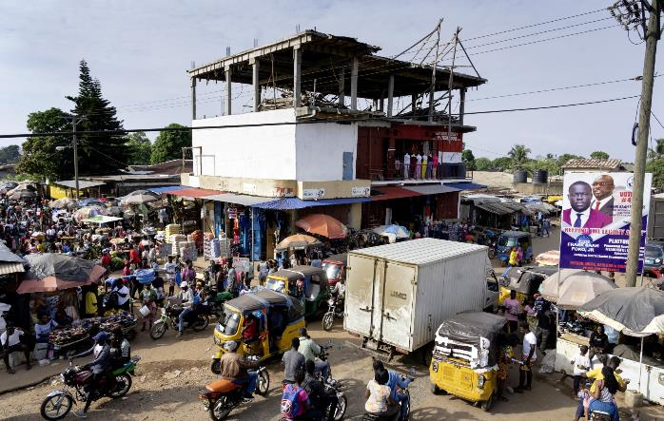
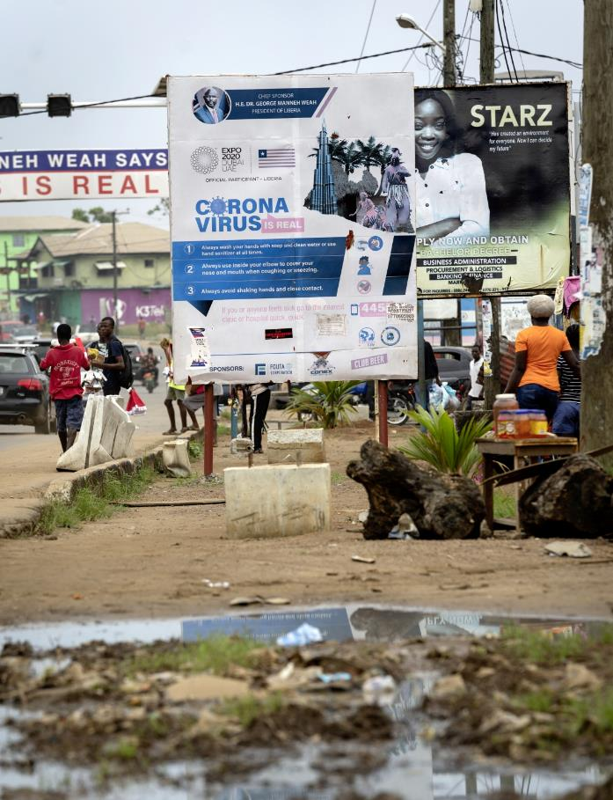
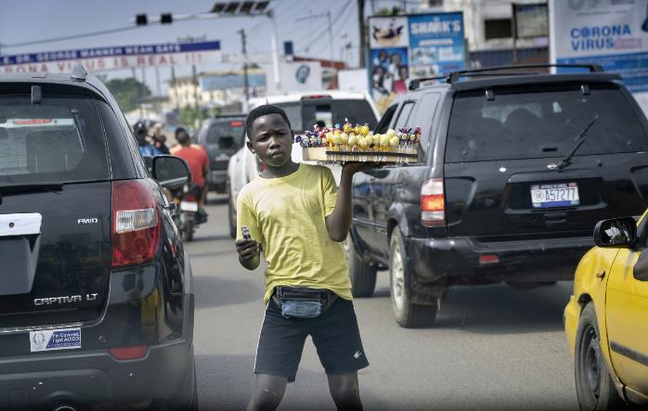
Seit dem Bürgerkrieg zählt Liberia zu den ärmsten Ländern der Welt. Die Ebola-Epidemie von 2014 bis 2016 hat die Not noch vergrößert.

Slide 4
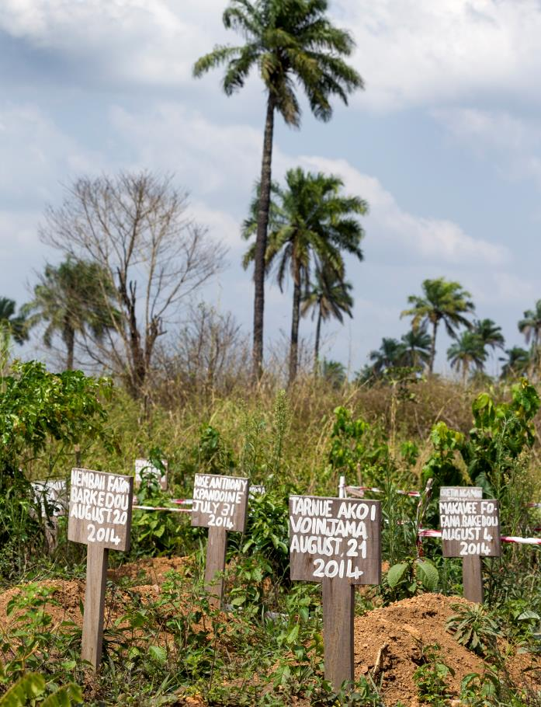
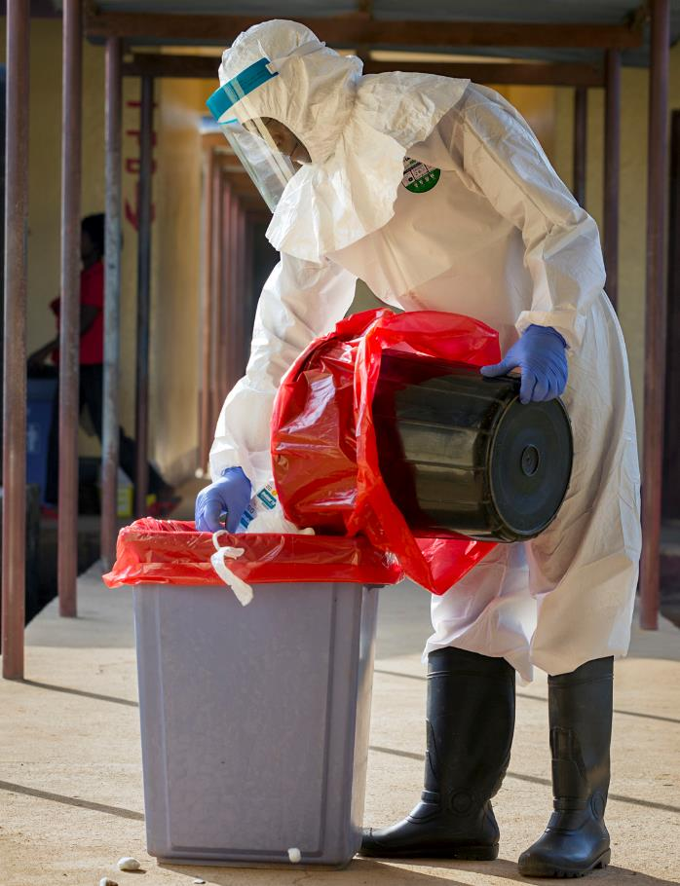
Mehr als 10.000 Menschen erkrankten damals, fast die Hälfte von ihnen starb an dem Virus. Viele Überlebende sind bis heute traumatisiert.

Slide 5
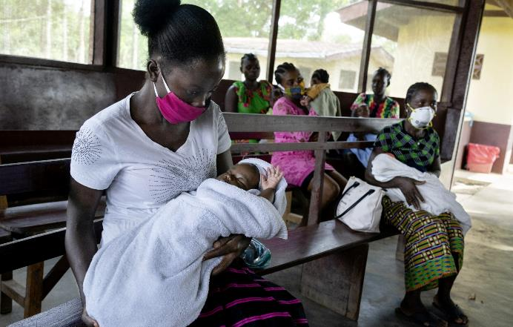
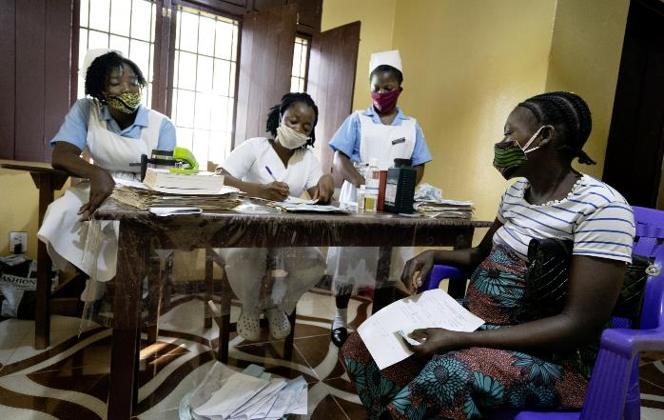
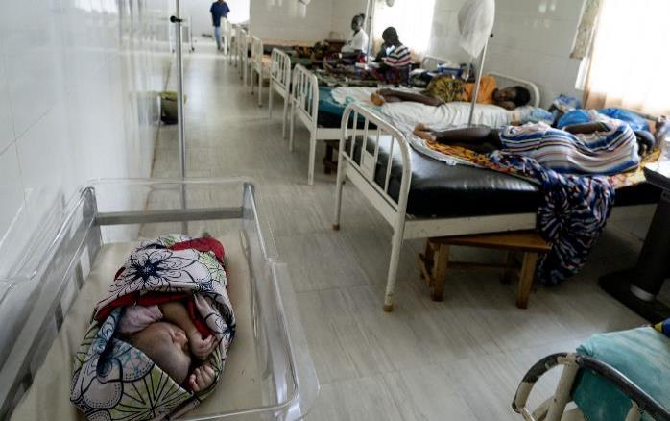
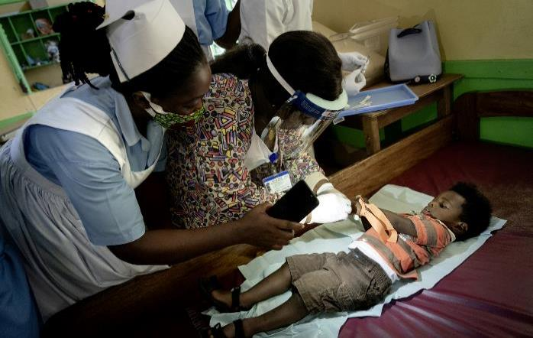
Die Christian Health Association of Liberia (CHAL) unterstützt christliche Krankenhäuser und Gesundheitsstationen im ganzen Land.

Slide 6
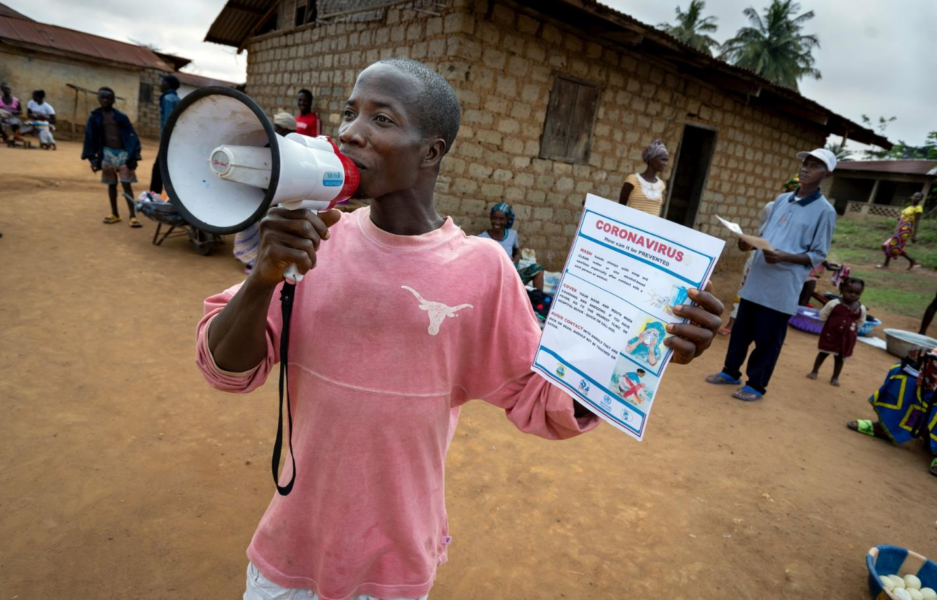
Matthew Zawalo ist ehrenamtlicher Mitarbeiter der Organisation. Sein erklärtes Ziel: sein Heimatdorf Busie vor Corona zu schützen.

Slide 7
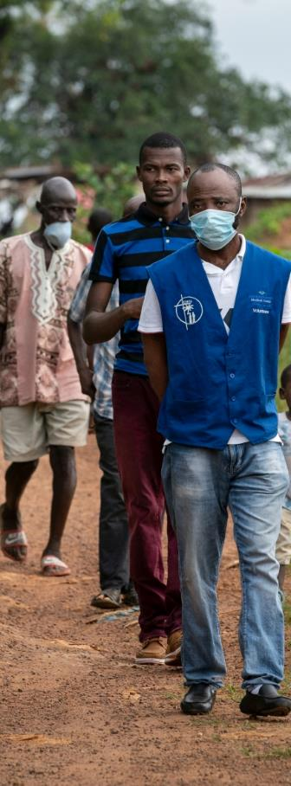
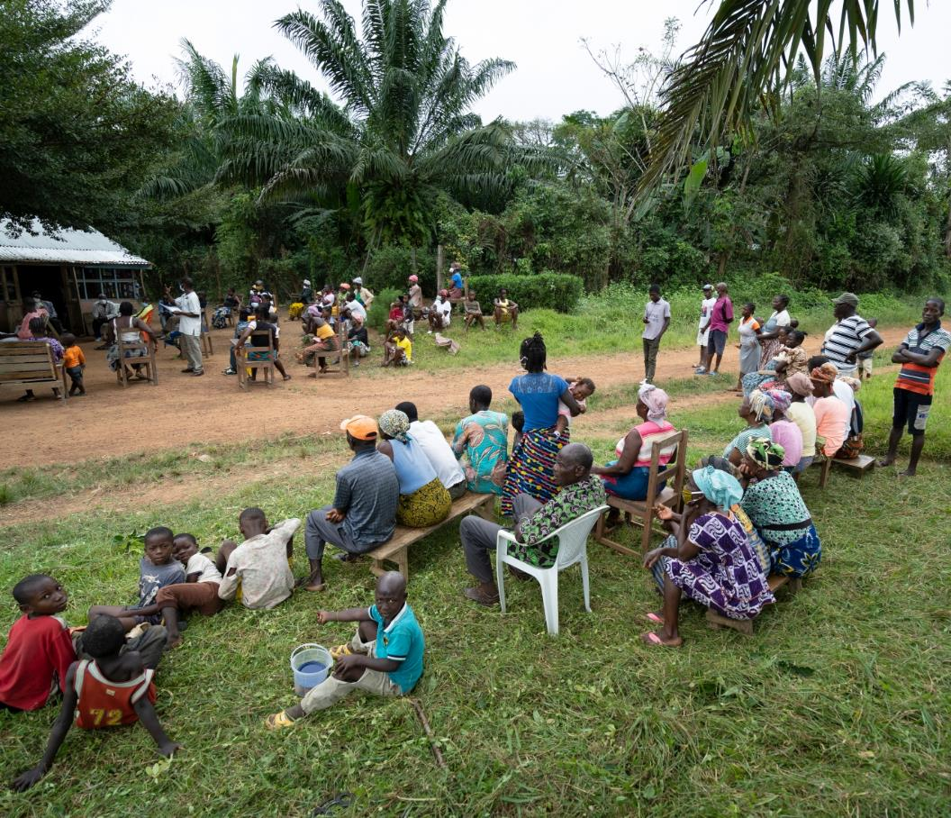
Gemeinsam mit seinen Kollegen ruft er die Mitglieder der Gemeinde regelmäßig zusammen, um über das Virus zu informieren.

Slide 8
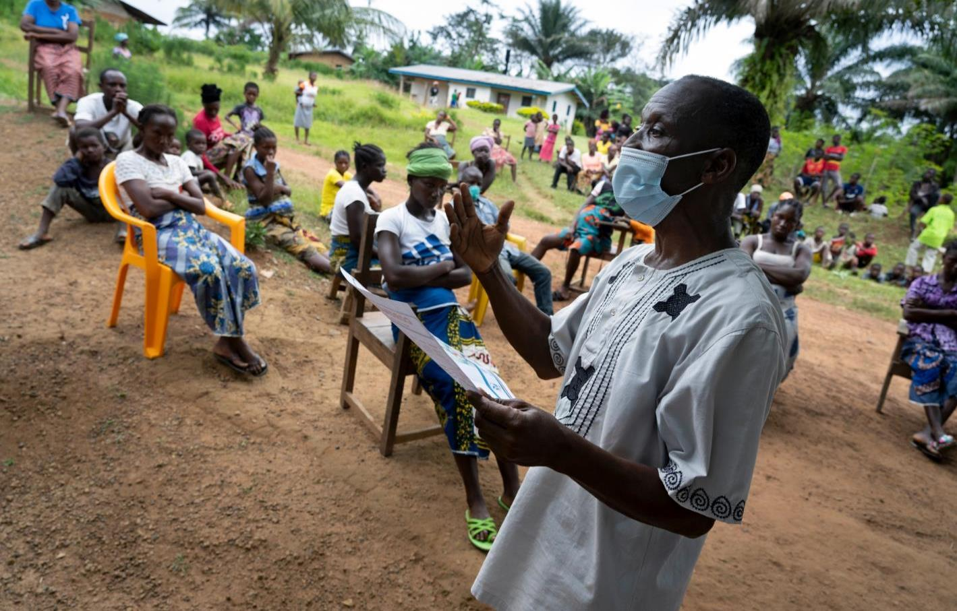
Im Vordergrund stehen dabei die Schutzmaßnahmen: Abstand halten, in die Armbeuge husten, nicht die Hände schütteln ...
Notes:
8

Slide 9
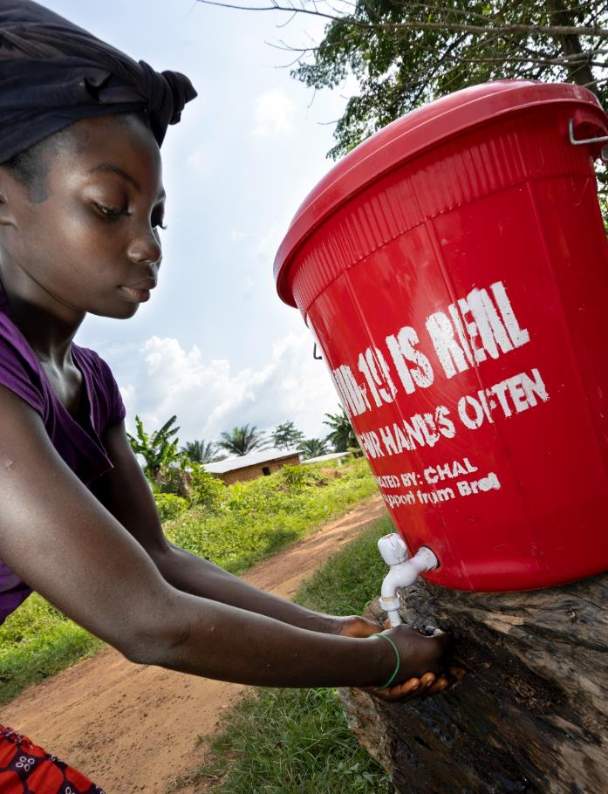
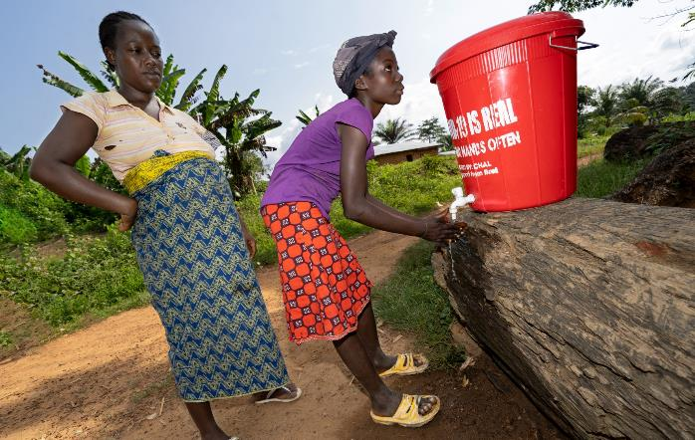
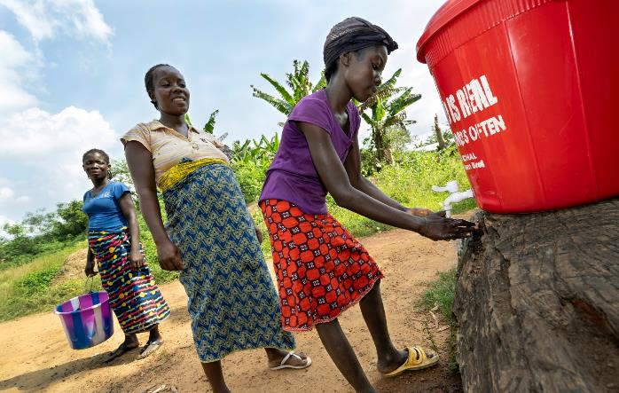
Am Ortseingang haben die Gesundheitshelfer einen Eimer mit Wasser aufgestellt; wer nach Busie kommt, muss sich hier die Hände waschen.

Slide 10
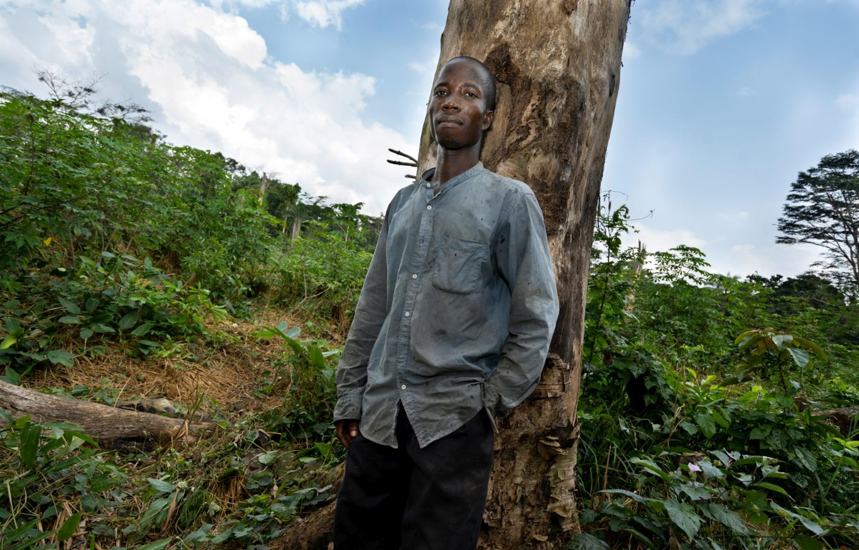
Matthew Zawalo hatte die Ebola-Epidemie mit ihren schrecklichen Folgen miterlebt. Er wusste: So etwas darf sich nicht wiederholen.
Notes:
10

Slide 11
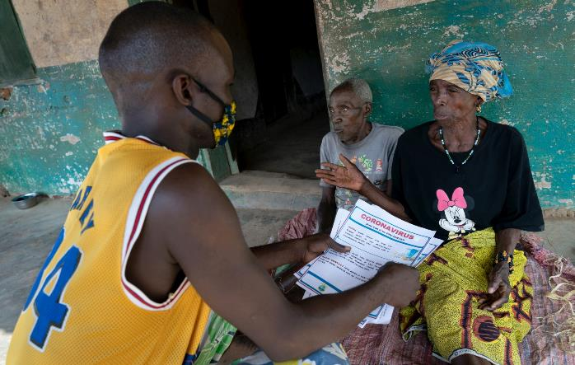
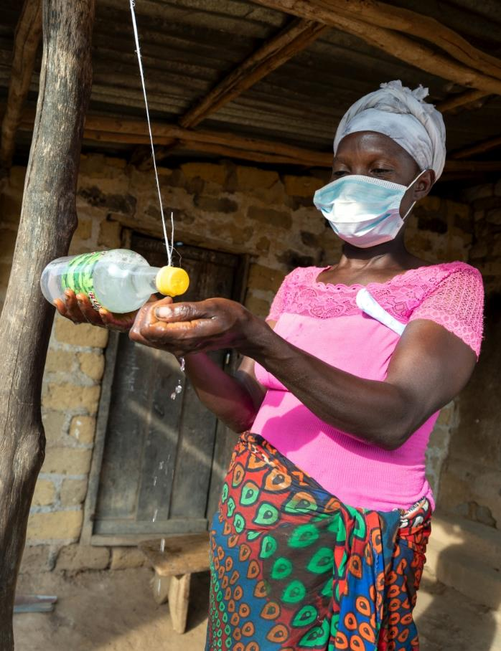
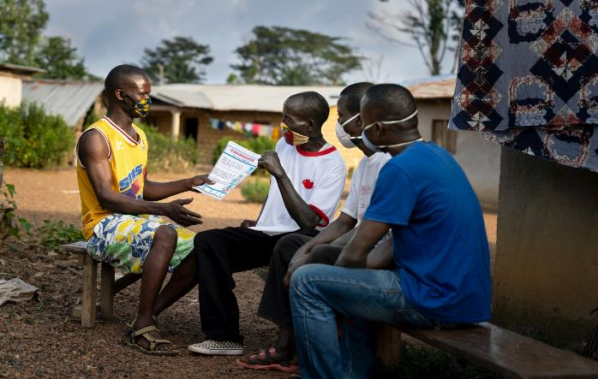
Von CHAL erhielt er Seife und Desinfektionsmittel. Doch nicht nur das: „Sie haben uns fortgebildet. Dieses Wissen geben wir jetzt weiter.“

Slide 12
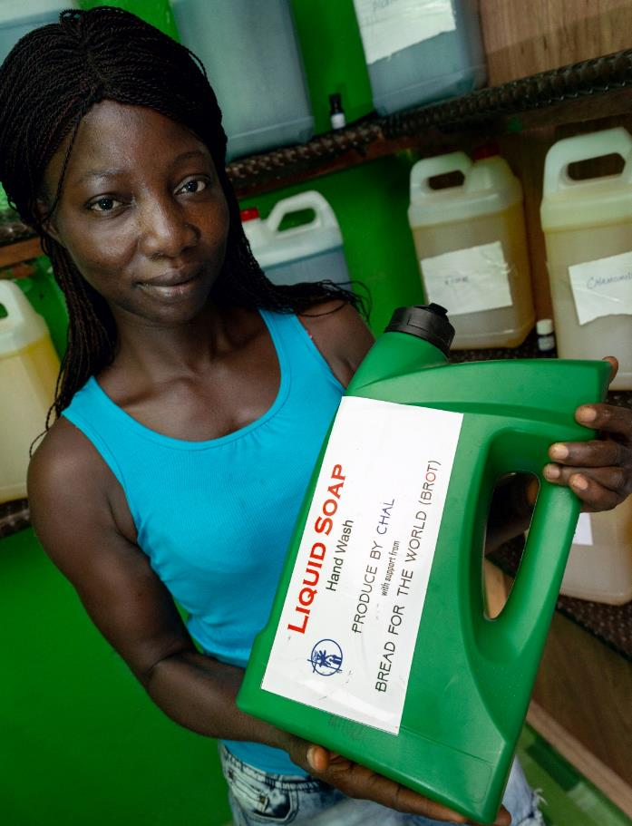
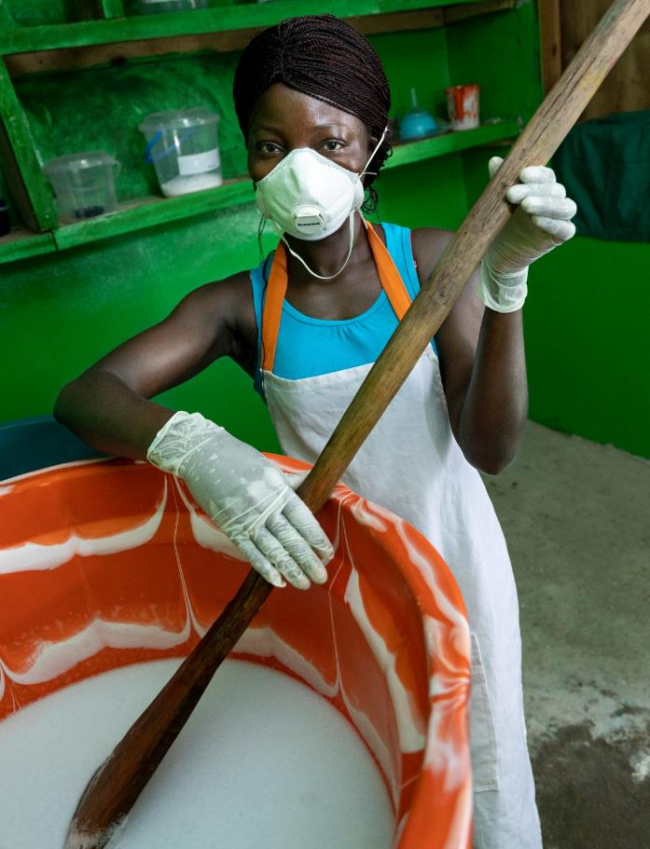
Seife ist teuer in Liberia. Daher stellt CHAL sie selbst her. Produzen-tinnen wie Jartu Moto bekommen so ein regelmäßiges Einkommen.
Notes:
12

Slide 13
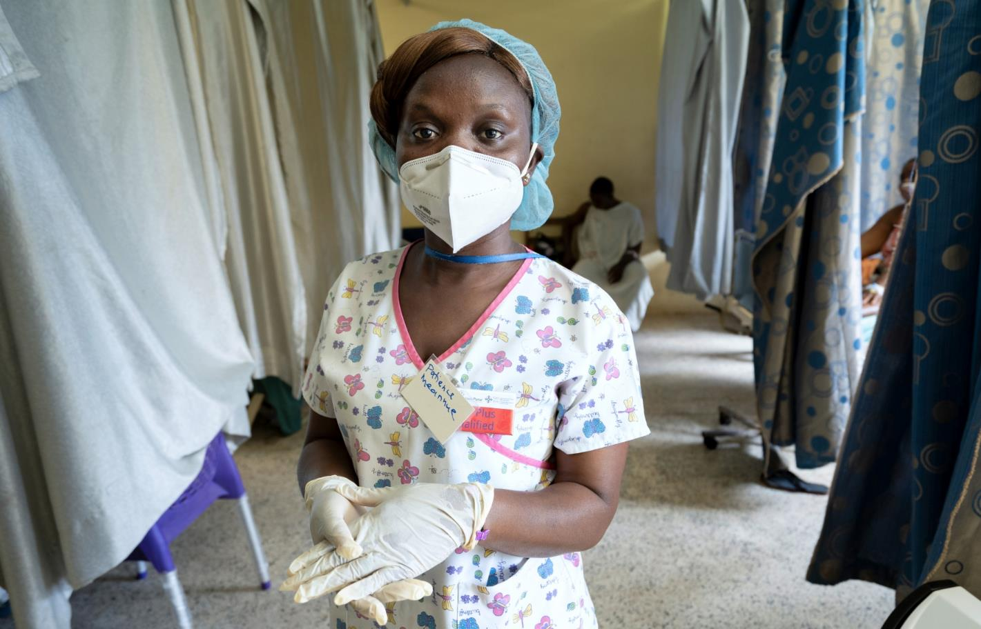
Auch Patience Meannue wird bei ihrer Arbeit von CHAL unterstützt.
Sie arbeitet in einem Krankenhaus der Hauptstadt Monrovia.
Notes:
13

Slide 14
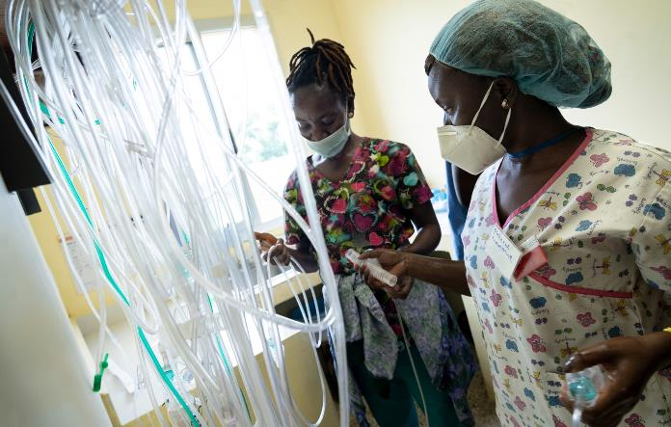
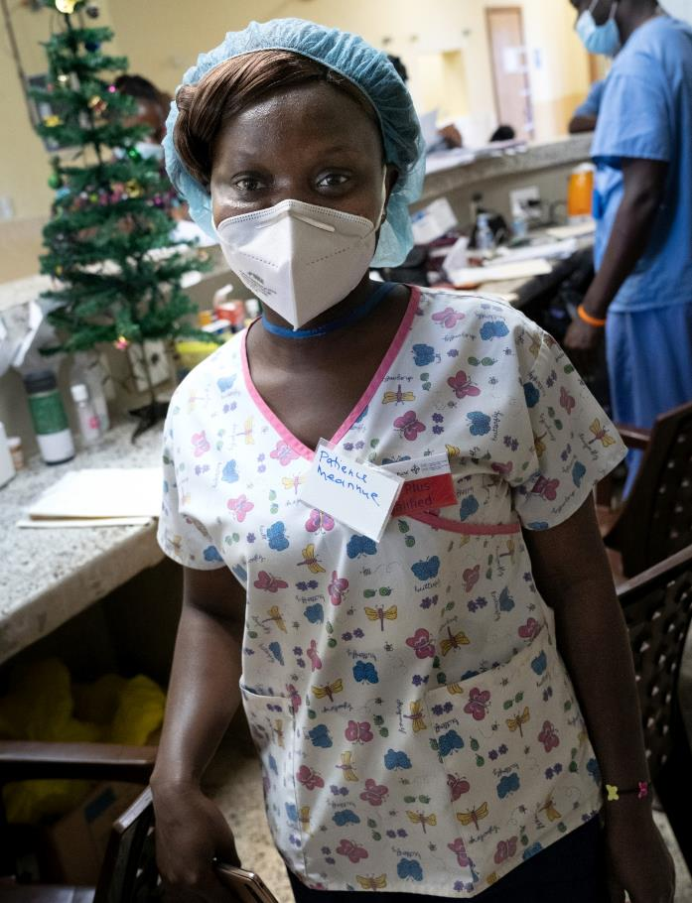
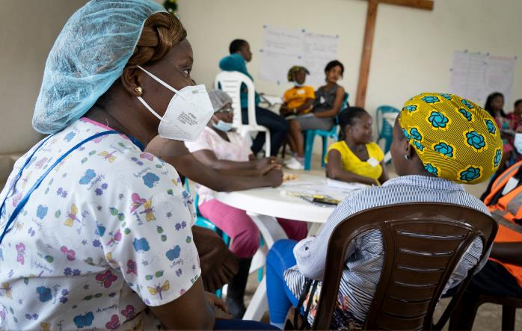
Zu Beginn der Pandemie fehlte dort ein Beatmungsgerät. „Wir waren sehr froh, als CHAL uns eins zur Verfügung gestellt hat“, sagt sie.

Slide 15
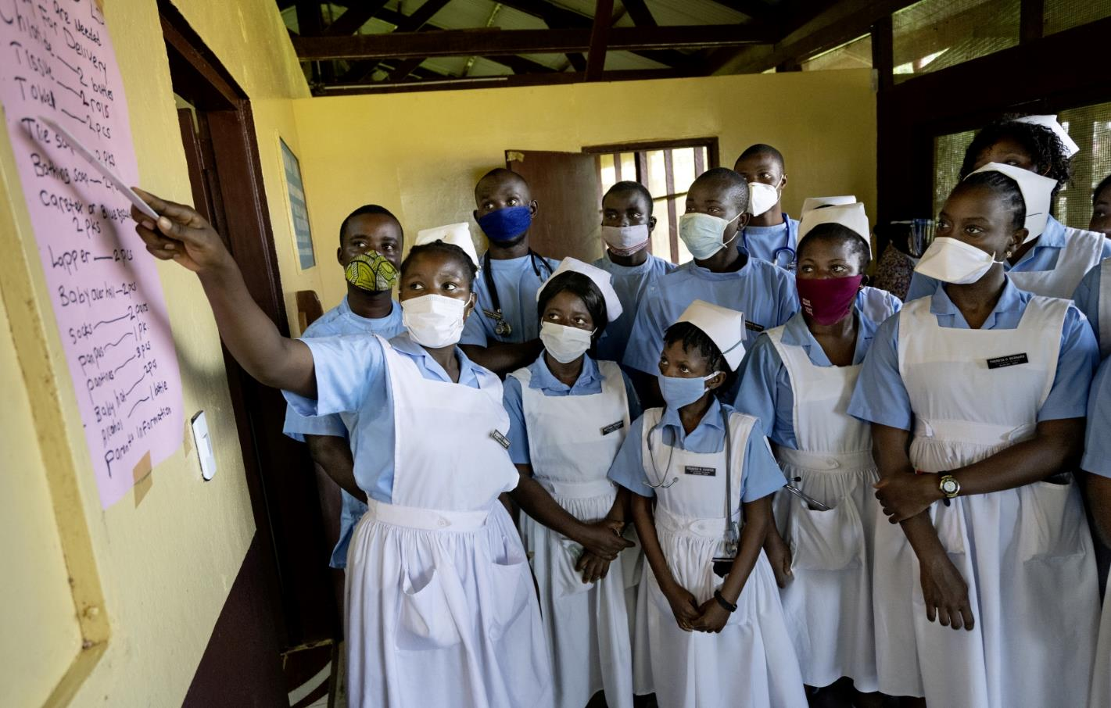
Die Krankenschwester nahm an einer Schulung zur Corona-Prävention teil. Ihr Wissen teilte sie anschließend mit den anderen Mitarbeitenden.
Notes:
15

Slide 16
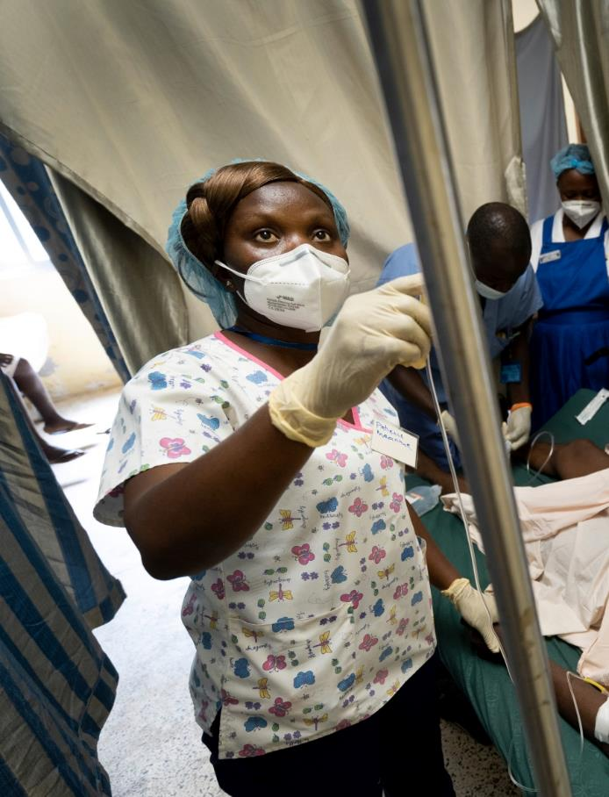
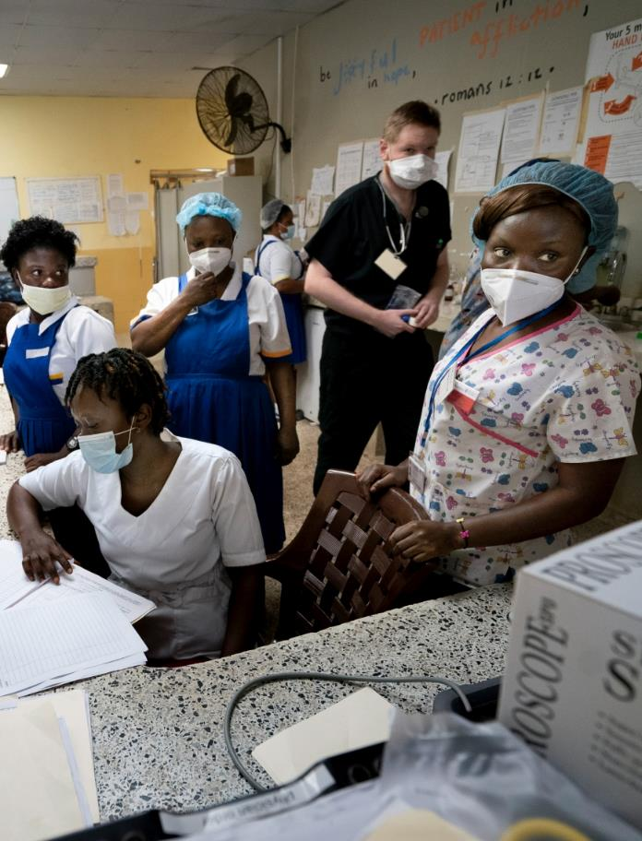
Die getroffenen Vorsichtsmaßnahmen zahlen sich aus. Viele Monate lang hat sich in ihrem Krankenhaus niemand mehr mit COVID infiziert.

Slide 17
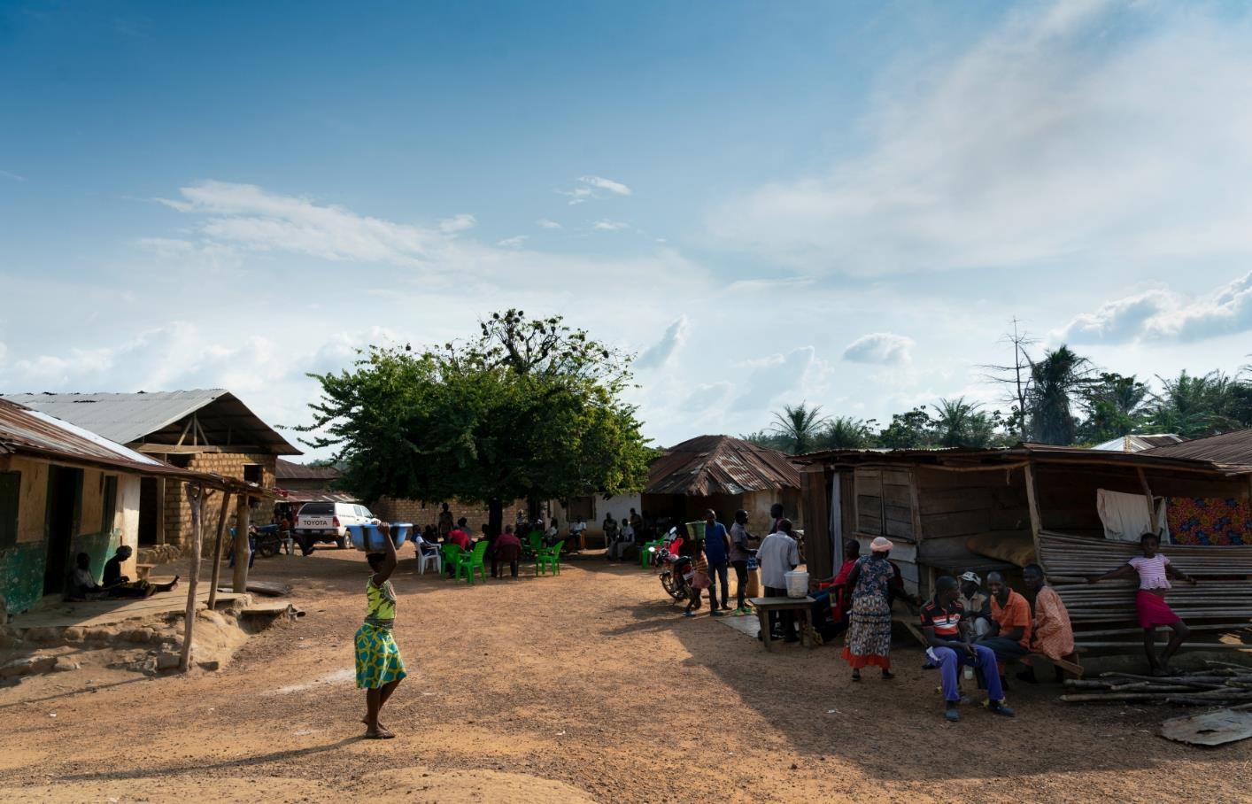
Auch Matthew Zawalos Engagement zeigt Erfolge: Im ganzen letzten Jahr gab es in seinem Dorf nur einen einzigen Corona-Fall.
Notes:
17

Slide 18
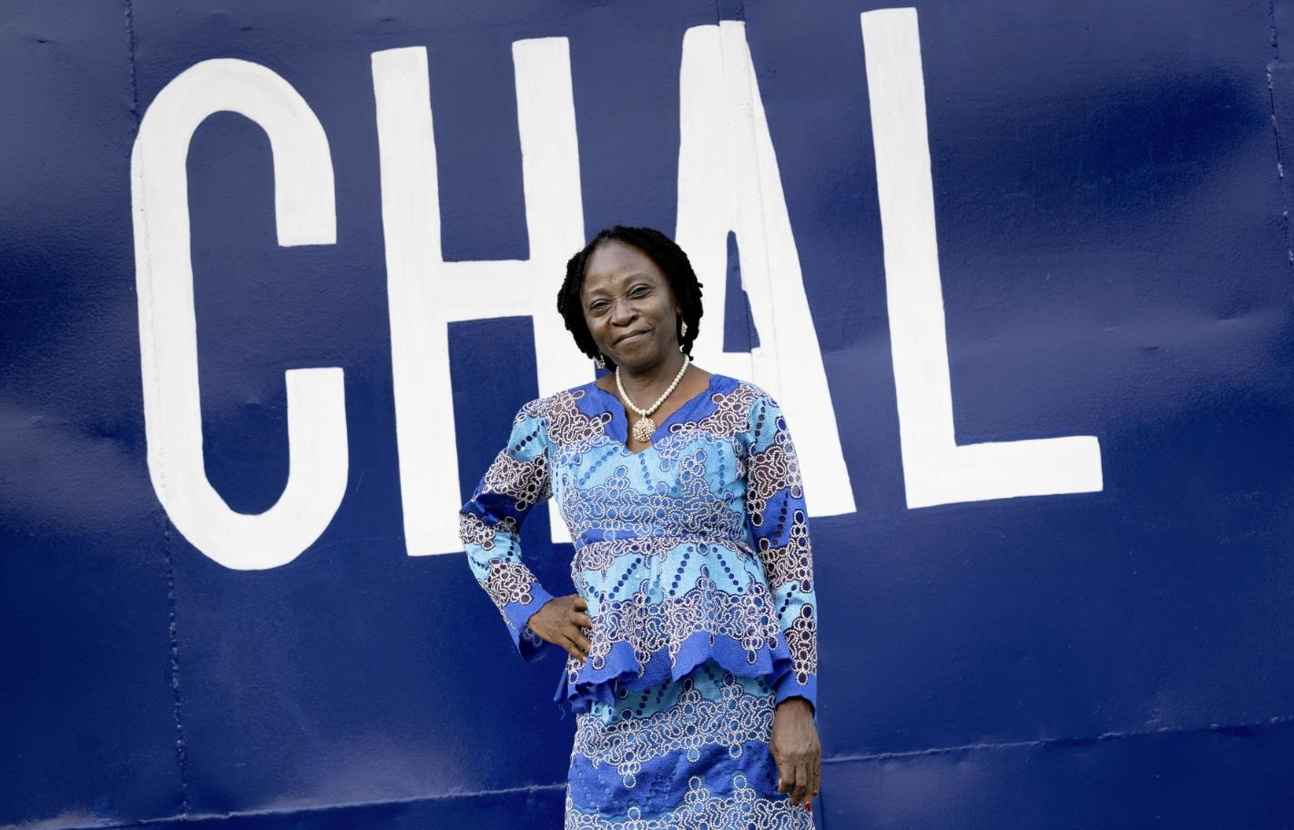
„Wir sind stolz darauf, dass wir die Ausbreitung des Virus eindämmen konnten“, sagt Patricia Kamara, die Direktorin von CHAL.
Notes:
18

Slide 19
Sie sahen eine Präsentation zum Projekt der Partnerorganisation
Christian Health Association of Liberia (CHAL).
Keine Chance für Corona
www.brot-fuer-die-welt.de/projekte/liberia-gesundheit
Herausgeber
Brot für die Welt
Evangelisches Werk für Diakonie und Entwicklung e.V.
Caroline-Michaelis-Str. 1
10115 Berlin
Telefon 030 65211 4711
kontakt@brot-fuer-die-welt.de
Redaktion Thorsten Lichtblau, Thomas Knödl, Franziska Reich (V.i.S.d.P.)
Text Katrin Gänsler
Fotos Christoph Püschner
Gestaltung Thomas Knödl
Berlin, August 2021
Notes:
19

Slide 20
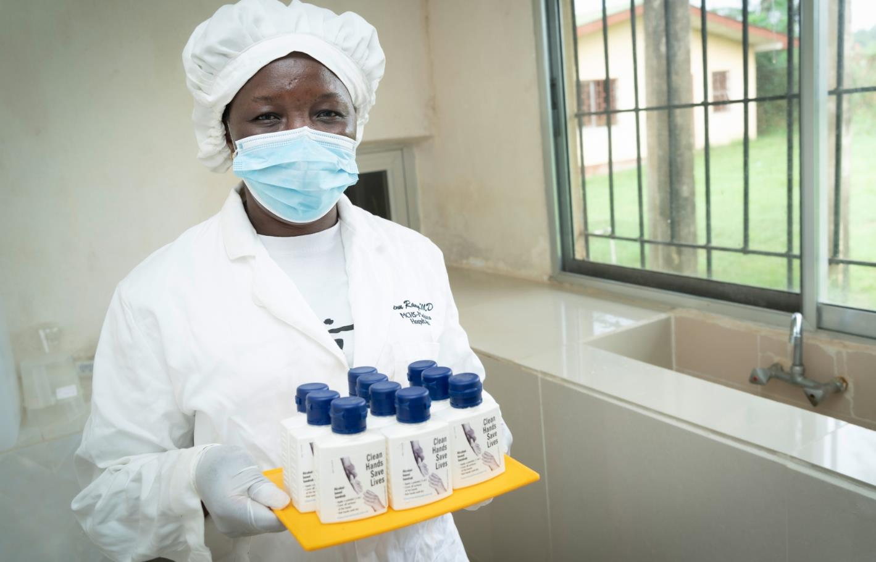
Spendenkonto
Bank für Kirche und Diakonie
IBAN: DE10 1006 1006 0500 5005 00
Notes:
20

